Slide 1
Výroba oceli
Matěj Šuléř

Slide 2
Krok za krokem
těžba železné rudy
tavení ve vysoké peci
přeměna na ocel
odlévání a tvarování

Slide 3

Příklady kde se používá ocel
stavby ( mosty, domy)
auto, vlaky, lodě
nářadí, stroje
kuchyňské nože a příbory

Slide 4
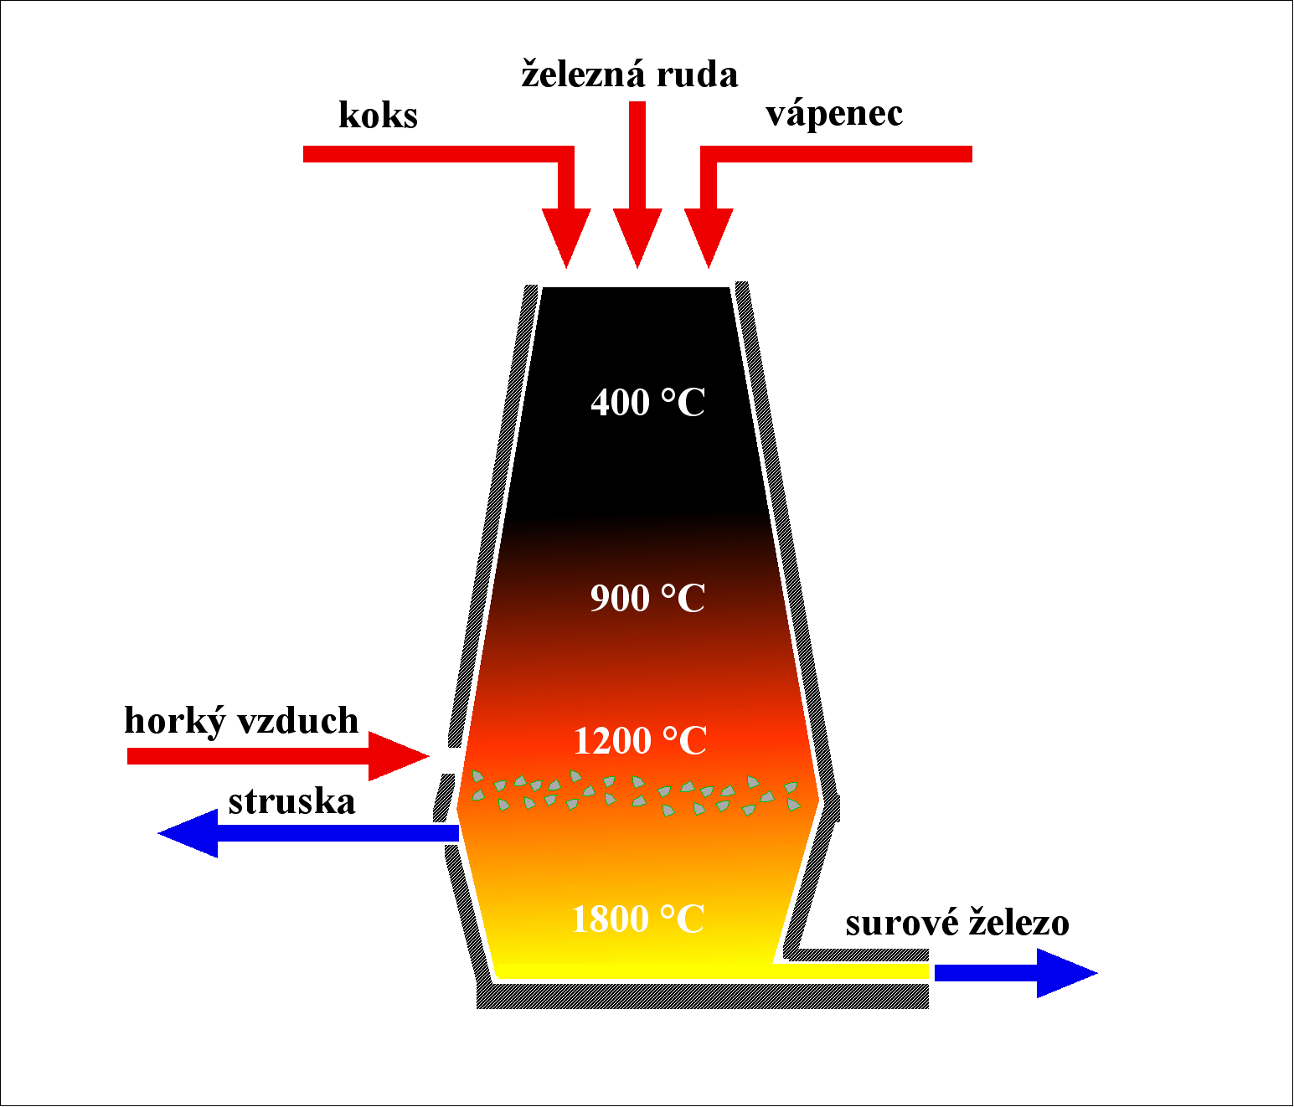
Vysoká pec
vysoká pec taví železnou rudu
používá koks a vápenec
teplota až 2000 °C
vápenec odstraňuje nečistoty
vzniká surové železo

Slide 5


DĚKUJI ZA POZORNOST

